Slide 1
Общая характеристика внешней изоляции электроустановок.
Регулирование электрических полей во внешней изоляции . Диэлектрики, используемые во внешней изоляции. Назначение и типы изоляторов
Перенапряжение и изоляция; лекция 2

Slide 2
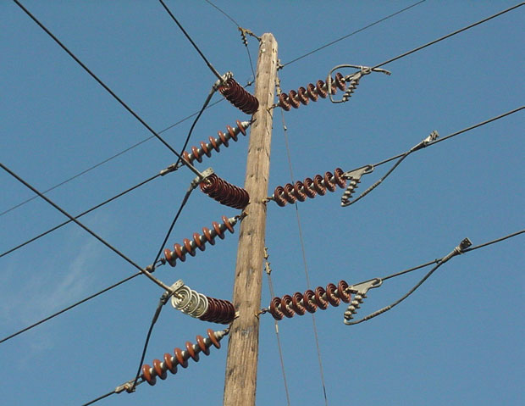
Общая характеристика внешней изоляции
К внешней изоляции установок высокого напряжения относят изоляционные промежутки между электродами (проводами линий электропередачи (ЛЭП), шинами распределительных устройств (РУ), наружными токоведущими частями электрических аппаратов и т.д.), в которых роль основного диэлектрика выполняет атмосферный воздух. Изолируемые электроды располагаются на определенных расстояниях друг от друга и от земли (или заземленных частей электроустановок) и укрепляются в заданном положении с помощью изоляторов.

Slide 3
Общая характеристика внешней изоляции
При нормальных атмосферных условиях электрическая прочность воздушных промежутков относительно невелика (в однородном поле при межэлектродных расстояниях около 1 см ≤ 30 кВ/см). В большинстве изоляционных конструкций при приложении высокого напряжения создается резконеоднородное электрическое поле. Электрическая прочность в таких полях при расстоянии между электродами 1-2 м составляет приблизительно 5 кВ/см, а при расстояниях 10-20 м снижается до 2,5-1,5 кВ/см. В связи с этим габариты воздушных ЛЭП и РУ при увеличении номинального напряжения быстро возрастают.
Целесообразность использования диэлектрических свойств воздуха в энергетических установках разных классов напряжения объясняется меньшей стоимостью и сравнительной простотой создания изоляции, а также способностью воздушной изоляции полностью восстанавливать электрическую прочность после устранения причины пробоя разрядного промежутка.

Slide 4
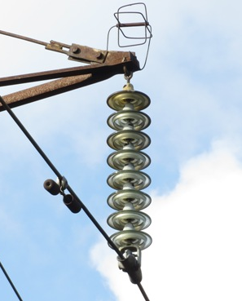
Общая характеристика внешней изоляции
Для внешней изоляции характерна зависимость электрической прочности от метеорологических условий (давления p, температуры Т , абсолютной влажности Н воздуха, вида и интенсивности атмосферных осадков), а также от состояния поверхностей изоляторов, т.е. количества и свойства загрязнений на них. В связи с этим воздушные изоляционные промежутки выбирают так, чтобы они имели требуемую электрическую прочность при неблагоприятных сочетаниях давления, температуры и влажности воздуха.
Электрическую прочность вдоль изоляторов наружной установки измеряют в условиях, соответствующих разным механизмам разрядных процессов, а именно, когда поверхности изоляторов чистые и сухие, чистые и смачиваются дождем, загрязнены и увлажнены. Разрядные напряжения, измеренные при указанных состояниях, называют соответственно сухоразрядными, мокроразрядными и грязе- или влагоразрядными.

Slide 5
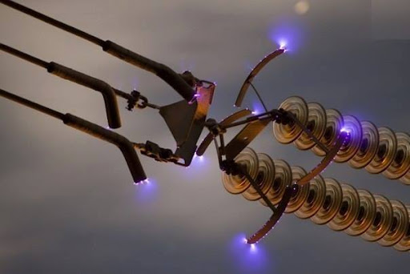
Регулирование электрических полей во внешней изоляции
При резконеоднородных полях во внешней изоляции возможен
коронный разряд у электродов с малым радиусом кривизны. Появление короны вызывает дополнительные потери энергии и интенсивные радиопомехи. В связи с этим большое значение имеют меры по уменьшению степени неоднородности электрических полей, которые позволяют ограничить возможность возникновения короны, а также несколько увеличить разрядные напряжения внешней изоляции. Регулирование электрических полей во внешней изоляции осуществляется с помощью экранов на арматуре изоляторов, которые увеличивают радиус кривизны электродов, что и повышает разрядные напряжения воздушных промежутков. На воздушных ЛЭП высоких классов напряжений используются расщепленные провода.

Slide 6
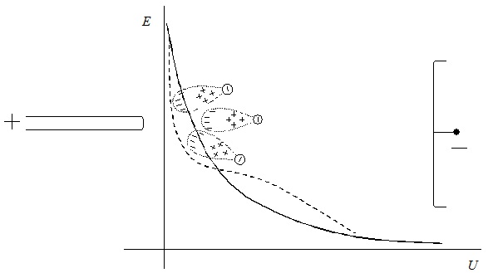
Резко-неоднородное поле
Резко-неоднородное поле характерно для промежутков, создаваемых электродами типа игла-плоскость, провод-плоскость, а также стержень-плоскость или шар-плоскость при малом радиусе закругления шара и большом расстоянии между электродами.
Особенностью резко неоднородных полей являются высокие напряженности поля у электрода с малым радиусом закругления даже при сравнительно небольшом напряжении на промежутке. Это означает, что в этой области могут идти процессы ударной ионизации, возникают лавины электронов, и условие самостоятельности разряда выполняется, когда зона ионизации охватывает только малую часть промежутка. Соответствующее значение напряжения (U₀) носит название начального напряжения зажигания разряда.

Slide 7
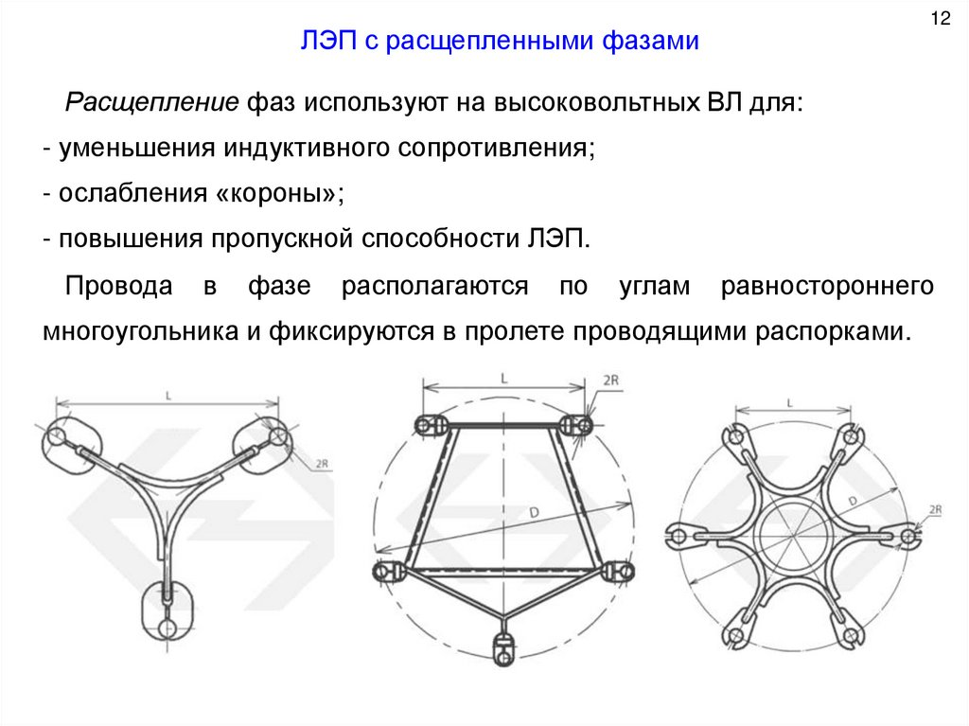
ЛЭП с ращепленными фазами

Slide 8
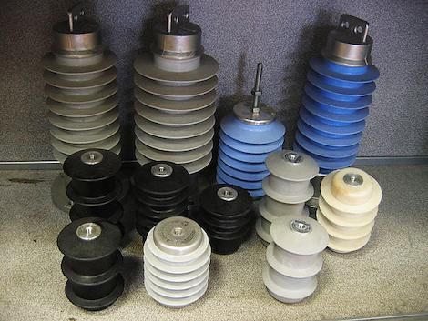
Диэлектрики, используемые во внешней изоляции
Диэлектрики, из которых изготавливаются изоляторы, должны отвечать ряду требований.
1. Они должны иметь высокую механическую прочность , поскольку изоляторы, являясь элементом конструкции, несут значительную нагрузку. Изоляторы ЛЭП несут нагрузку от тяжения проводов, исчисляемую тоннами, а иногда и десятками тонн. Опорные изоляторы, на которых крепятся шины РУ, выдерживают громадные нагрузки от электродинамических сил, возникающих между шинами при коротких замыканиях.

Slide 9
Диэлектрики, используемые во внешней изоляции
2. Диэлектрики должны иметь высокую электрическую прочность, позволяющую создавать экономичные и надежные конструкции изоляторов. Нарушение электрической прочности изолятора может происходить или при пробое твердого диэлектрика, из которого он изготовлен, или в результате развития разряда в воздухе вдоль внешней поверхности изолятора. Разряд по поверхности при условии быстрого отключения напряжения не причиняет изолятору повреждений, а пробой твердого диэлектрика означает выход изолятора из строя. Поэтому пробивное напряжение твердого диэлектрика в изоляторе в 1,5 раза выше, чем напряжение перекрытия по поверхности, которым и определяется электрическая прочность изолятора.
3. Диэлектрики должны быть негигроскопичны и не должны изменять своих свойств под действием различных метеорологических факторов.

Slide 10
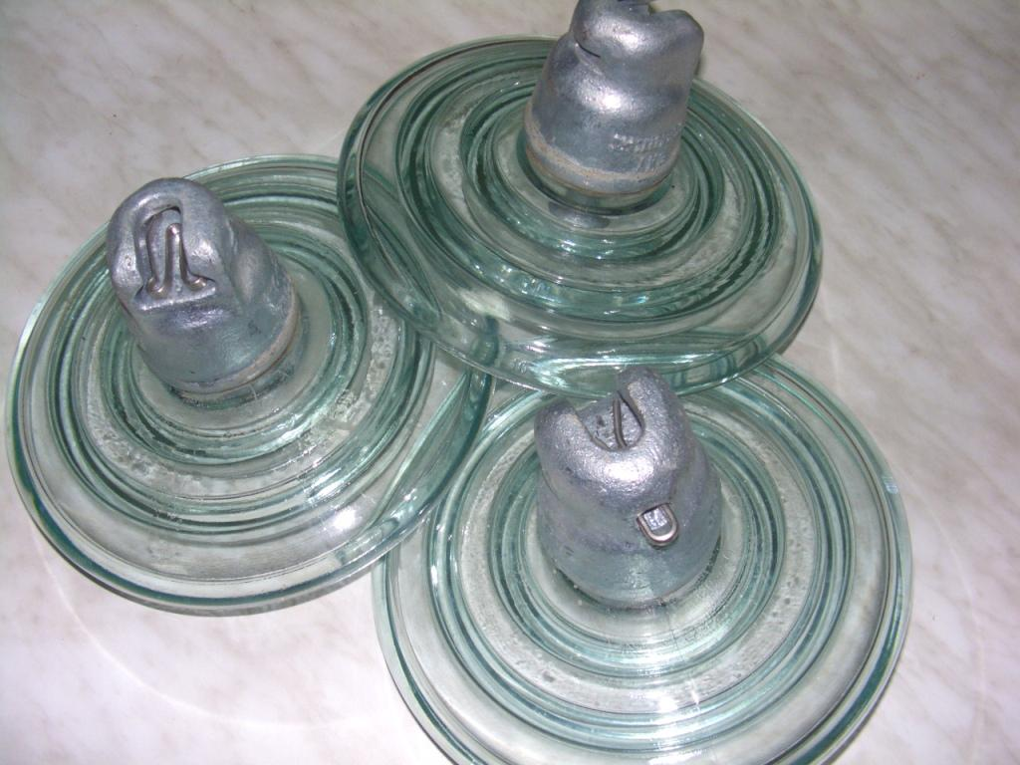
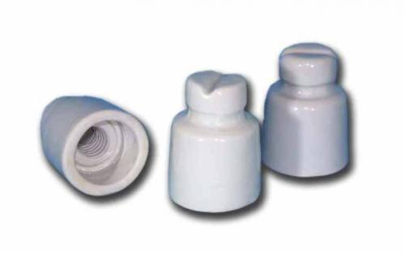
Диэлектрики, используемые во внешней изоляции
4. Так как при дожде и увлажненных загрязнениях на поверхностях изоляторов длительное время могут существовать частичные электрические дуги, диэлектрики должны обладать высокой трекингостойкостью.
5. Диэлектрики должны быть высокотехнологичными, т.е. допускать применение высокопроизводительных технологических процессов.
Всем указанным требованиям в наибольшей степени удовлетворяют глазурированный электротехнический фарфор и электротехническое стекло, получившие широкое распространение, а также некоторые пластмассы.

Slide 11
Изоляторы
Изоляторы из закаленного стекла имеют ряд преимуществ перед фарфоровыми: технологический процесс их изготовления полностью автоматизирован; прозрачность стекла позволяет легко обнаружить при внешнем осмотре мелкие трещины и другие внутренние дефекты; повреждение стекла приводит к разрушению диэлектрической части подвесного изолятора, которое легко обнаружить при осмотре ЛЭП эксплуатационным персоналом.

Slide 12
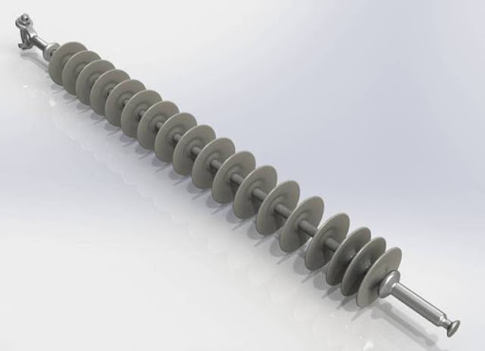
Изоляторы
Полимерные изоляторы наружной установки изготовляются из эпоксидных компаундов на основе циклоолифатических смол, из кремнийорганической резины, из полиэфирных смол с минеральным наполнителем и добавкой фторопласта. Такие изоляторы имеют высокую электрическую прочность и достаточную трекингостойкость. Высокая механическая прочность полимерных изоляторов достигается посредством армирования их стеклопластиком. Применение полимерных изоляторов на ЛЭП позволяет существенно уменьшить массу подвесных изоляторов.

Slide 13
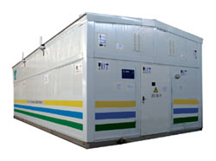
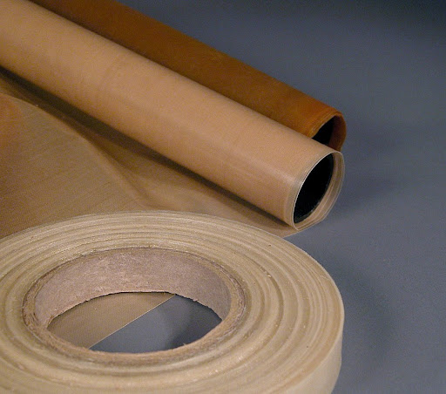
Изоляторы
В закрытых распределительных устройствах (ЗРУ) изоляторы не подвержены влиянию атмосферных осадков, поэтому для их изготовления в некоторых случаях используется бакелизированная бумага. Для уменьшения гигроскопичности такие изоляторы порываются снаружи водостойкими лаками. Однако наибольшее распространение для внутренней установки получили изоляторы из фарфора и стекла, отличающиеся от изоляторов наружной установки более простой формой.

Slide 14
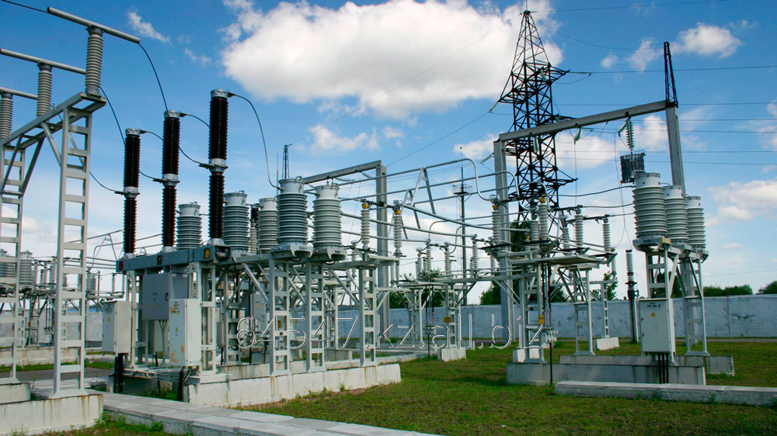
Изоляторы
Условия развития разряда по поверхности изоляторов открытых распределительных устройств (ОРУ) существенно изменяются, если на их поверхностях имеются увлажненные загрязнения или же они смачиваются дождем. Разрядные напряжения значительно уменьшаются. При измерениях мокроразрядных и влагоразрядных напряжений искусственный дождь и увлажненные загрязнения создаются по стандартным методикам. Это обеспечивает возможность сопоставления результатов, полученных в разное время или в разных лабораториях, и объективность оценки изоляторов различной конструкции.

Slide 15
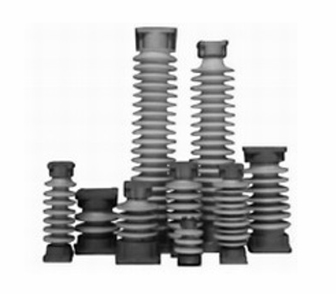
Назначение и типы изоляторов
По своему назначению изоляторы делятся на
опорные,
подвесные,
проходные.
Опорные изоляторы в свою очередь подразделяются на стержневые и штыревые, а подвесные - на тарельчатые и стержневые.
Опорно-стержневые изоляторы применяют в ЗРУ и ОРУ для крепления на них токоведущих шин или контактных деталей.

Slide 16
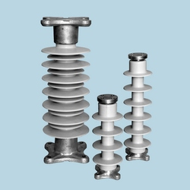
Опорно-стержневые изоляторы
Опорно-стержневые изоляторы наружной установки отличаются большим количеством ребер, чем изоляторы внутренней установки. Ребра служат для увеличения длины пути тока утечки с целью повышения разрядных напряжений изоляторов под дождем и в условиях увлажненных загрязнений. Обозначение, например, ОСН-35-2000 расшифровывается следующим образом: опорный, наружной установки, стержневой на 35 кВ, с минимальной разрушающей силой 2000 даН.
Опорно-штыревые изоляторы применяют для наружных установок в тех случаях, когда требуется высокая механическая прочность. В установках напряжением 110 кВ и выше используются колонки, состоящие из нескольких, установленных друг на друга опорно-штыревых изоляторов на напряжение 35 кВ. В обозначение изоляторов введена буква Ш (штыревой).

Slide 17
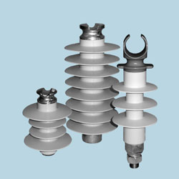
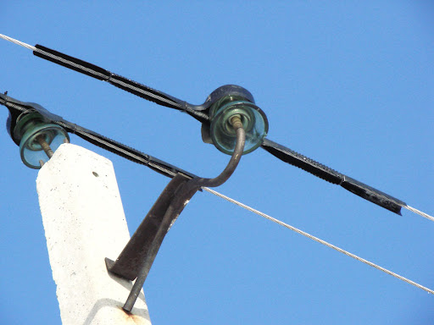
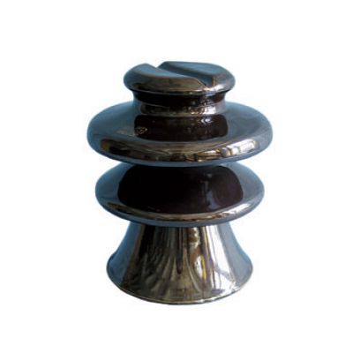
Штыревые линейные изоляторы
Штыревые линейные изоляторы применяются на напряжения 6-10 кВ. Обозначение ШФ6 означает: штыревой фарфоровый на 6 кВ. Буква С в обозначении (ШС) указывает на то, что изолятор стеклянный.

Slide 18
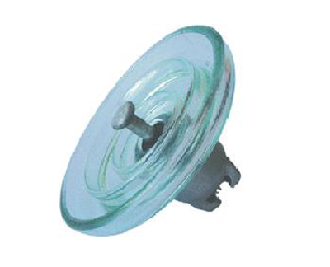
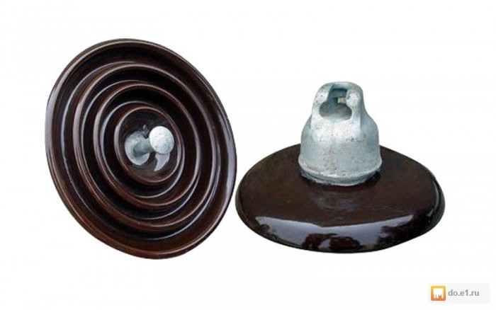
Подвесные изоляторы
Подвесные изоляторы тарельчатого типа используются на воздушных ЛЭП 35 кВ и выше. Требуемый уровень выдерживаемых напряжений достигается соединением необходимого числа изоляторов в гирлянду. Гирляны благодаря шарнирному соединению изоляторов работают только на растяжение. Однако изоляторы сконструированы так, что внешнее растягивающее усилие создает в изоляционном теле в основном напряжения сжатия. Так используется высокая прочность фарфора и стекла на сжатие.
Подвесные стержневые изоляторы, как правило, выполняются из электротехнического фарфора. Однако в настоящее время выпускаются и стержневые полимерные изоляторы.

Slide 19
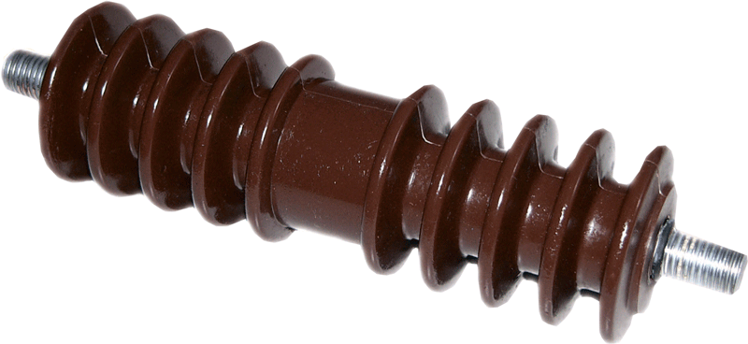
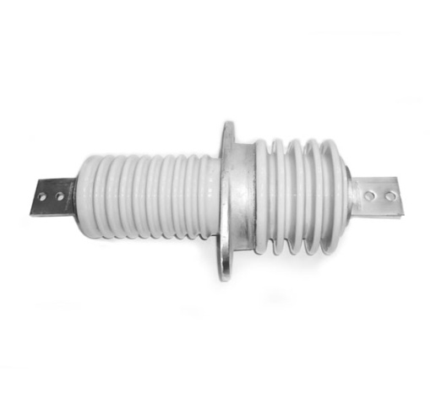
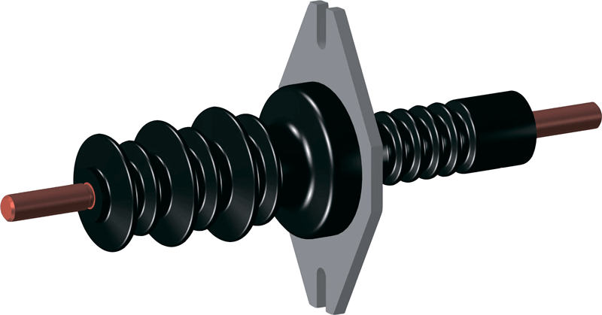
Проходные изоляторы
Проходные изоляторы применяются для изоляции токоведущих частей при прохождении их через стены, потолки и другие элементы конструкций РУ и аппаратов. Проходные изоляторы, предназначенные для наружной установки, имеют более развитую поверхность той части изолятора, которая располагается вне помещения.
Обозначение проходного изолятора содержит значение номинального тока, например ПНШ-35/3000-2000 означает: проходной, наружной установки, шинный на напряжение 35 кВ и номинальный ток 3 кА с механической прочностью 20 кН.
Проходные аппаратные изоляторы (вводы) на напряжение 110 кВ и выше имеют значительно более сложную конструкцию.

Slide 20
Контрольные вопросы
Корона на проводах ЛЭП переменного тока. Факторы, влияющие на образование и развитие короны.
Какие факторы влияют на прочность внешней изоляции? Условия измерения электрической прочности изоляторов
Резко неоднородное поле и его особенности
Из каких диэлектриков изготавливают внешнюю изоляцию, основные требования?
Назначение и типы изоляторов, дать описание каждому из них

